Slide 1
國境之南－屏東簡介
希望可以讓您更加了解這塊蘊含自然資源的大地

Slide 2
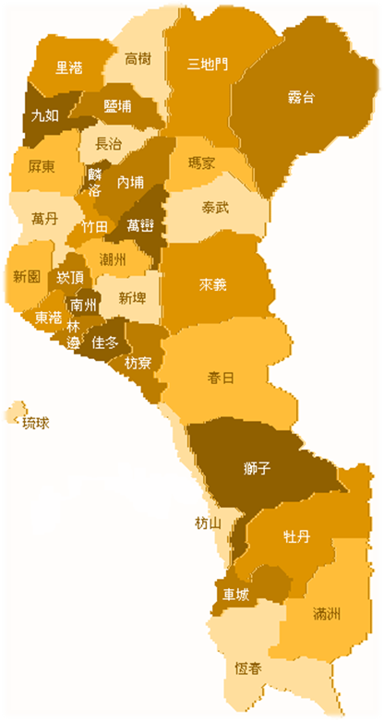
屏東縣地圖

Slide 3
屏東縣花與縣樹
九重葛
椰瓢

Slide 4
萬丹鄉
泥火山
紅豆
阿國臭豆腐

Slide 5
潮州鎮
冷熱冰
三山國王廟
炒粄條

Slide 6
東港鎮
黑鮪魚
櫻花蝦
雙糕潤

Slide 7
墾丁
落山風
關山夕陽
海上活動

Slide 8
屏東市
觀光夜市
千禧公園
美術館

Slide 9
屏東市人口變化
年份 | 總人口數
2009 | 213614
2010 | 211027
2011 | 209416
2012 | 207862
逐年下降

Slide 10
屏東產經介紹：
農業
畜牧業
漁業
藉著屏東平原是全台第二大平原的優勢發展卓越，甚至銷往外國。
縣內所生產豬、肉牛、白肉雞、肉鴨及鵝隻數占全國第一
本縣為養殖產業發達之城市,執全國之牛耳,更引導全世界養殖業發展

Slide 11
介紹屏東縣的相關網頁：
1.屏東縣政府：http://www.pthg.gov.tw/tw/CP.aspx?s=994&cp=1&n=10873
2.行動屏東：http://pt.sohot.com.tw/Default.aspx?tabid=663
3.旅遊資訊王：http://travel.network.com.tw/main/travel/pingtung.asp
4.觀光局介紹：http://travel.taiwan.net.tw/Tap_TwGuide/tap_twguide_02.aspx?vacant=19

